Slide 1

La Parte III della SUA-RD:
TERZA MISSIONE
(quadro I)
18/03/2015
Presidio della Qualità

Slide 2
SUA-RD parte 3^ : STRUTTURA
IL QUADRO «I» CONTIENE I SEGUENTI PUNTI:
I.0 DESCRIZIONE GENERALE DELLE ATTIVITA’ DI TERZA MISSIONE DELL’ATENEO
I.1 PROPRIETA’ INTELLETTUALE
I.1.a Brevetti
I.1.b Privative vegetali
I.2 SPIN-OFF
I.2.a Imprese spin-off
I.3 ATTIVITÀ CONTO TERZI
I.3.a Entrate conto terzi
I.4 PUBLIC ENGAGEMENT
I.4.a Monitoraggio delle attività di PE
I.5 PATRIMONIO CULTURALE
I.5.a Scavi archeologici
I.5.b Poli museali
I.5.c Immobili storici
I.6 TUTELA DELLA SALUTE
I.6.a Trial clinici
I.6.b Centri di Ricerca Clinica e Bio-Banche
I.6.c Attività di educazione continua in Medicina
I.7 FORMAZIONE CONTINUA
I.7.a Attività di formazione continua
I.7.b Curricula co-progettati
I.8 STRUTTURE DI INTERMEDIAZIONE
I.8.a Ufficio di Trasferimento Tecnologico
I.8.b Ufficio di Placement
I.8.c Incubatori
I.8.d Consorzi per la Terza Missione

Slide 3
La SUA-RD parte 3^
RACCOLTA DATI e COMPILAZIONE
ARIC I.0 Descrizione generale delle attività di terza missione dell'Ateneo; I.1.a Brevetti; I.1.b Privative vegetali; I.2.a Imprese spin-off - Spin-off; I.8.a Ufficio di Trasferimento Tecnologico; I.8.b Ufficio di Placement; I.8.c Incubatori; I.8.d Consorzi per la Terza Missione; I.5.b Poli museali; I.8.c Incubatori
ABIL I.3.a Entrate conto terzi (compilazione SCON)
ALOG I.5.c Immobili storici (compilazione SCON)
Pertanto i DIPARTIMENTI dovranno compilare solamente i seguenti quadri:
I.0 Descrizione generale delle attività di terza missione
I.4.a Monitoraggio delle attività di Public Engagement (anche ARIC)
I.5.a Scavi archeologici
I.6.a Trial clinici
I.6.b Centri di Ricerca Clinica e Bio-Banche
I.6.c Attività di educazione continua in Medicina
I.7.a Attività di formazione continua
I.7.b Curricula co-progettati

Slide 4
La SUA-RD parte 3^
RIFERIMENTI TEMPORALI
La III parte della SUA-RD conterrà i dati e le informazioni relative all’anno
2013,
ad eccezione di
1.1.a. Brevetti;
1.2.a Spin-off
1.4.a Monitoraggio delle attività di Public Engagement
le cui informazioni sono relative al periodo
2011-2013

Slide 5
La SUA-RD parte 3^
Sezione I.0
DESCRIZIONE GENERALE DELL’ATTIVITA’ DI TERZA MISSIONE
Il quadro non è obbligatorio.
Si tratta di un campo di testo libero in cui i Dipartimenti possono riportare ulteriori informazioni, oltre quelle richieste nelle singole sezioni, su aspetti generali o specifici della propria Terza missione o riportare le motivazioni se alcune delle attività di terza missione non sono in atto.

Slide 6
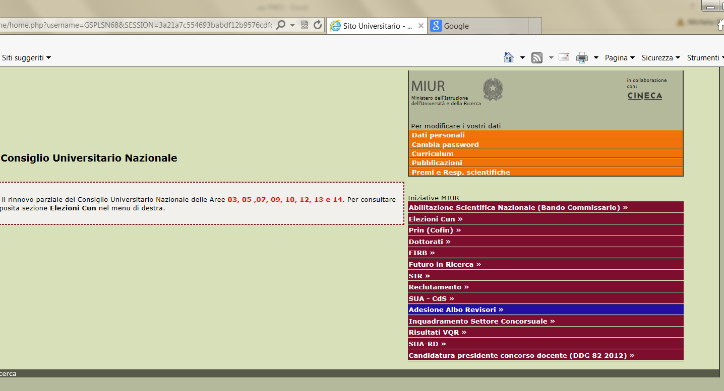
La SUA-RD parte 3^
Sezione I.1.a BREVETTI
I singoli docenti devono andare sul proprio sito docente (login Miur) e validare i brevetti, come segue.
Selezionare SUA-RD

Slide 7
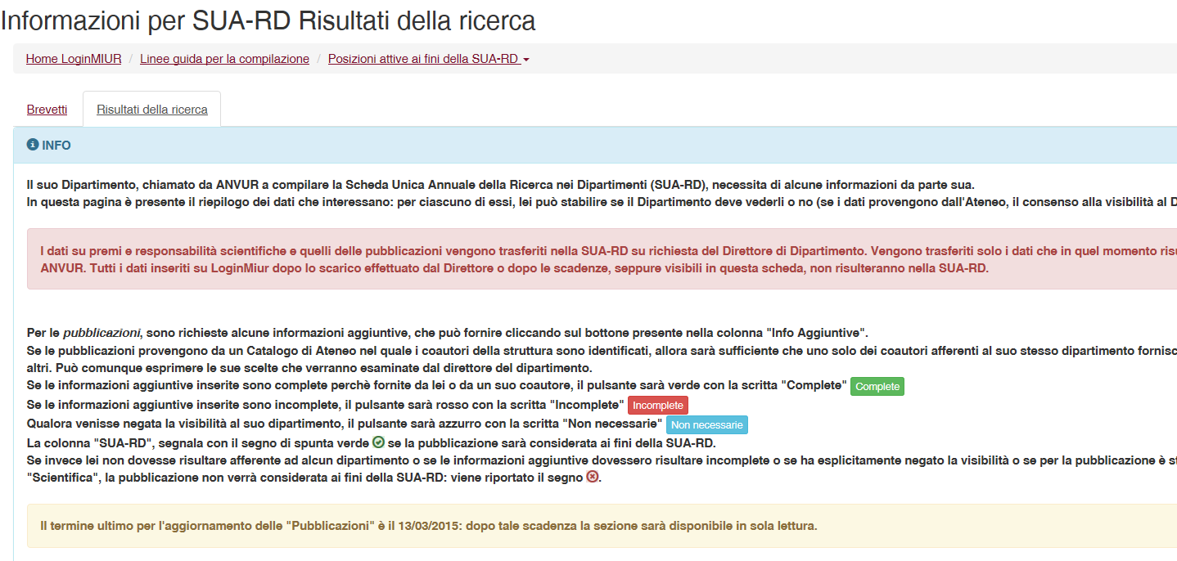
La SUA-RD parte 3^
Sezione I.1.a BREVETTI
Se il docente riscontra brevetti mancanti nell’elenco, integra le informazioni mediante l’inserimento del numero di pubblicazione del brevetto nella apposita scheda CINECA.
Si raccomanda le CAQ di sensibilizzare i singoli docenti.
Selezionare

Slide 8
La SUA-RD
parte 3^
Sezione I.4.a PE
relativa al periodo 2011-13
Il quadro I4 PUBLIC ENGAGEMENT descrive l’attività di monitoraggio del Public Engagement svolta dagli atenei e dai dipartimenti.
Per “PUBLIC ENGAGEMENT ” si intende:
l'insieme di attività senza scopo di lucro con valore educativo, culturale e di sviluppo della società. L'attività e i benefici dell'istruzione superiore e della ricerca possono essere comunicati e condivisi con il pubblico in numerosi modi, di cui di seguito vengono riportati alcuni esempi:
• pubblicazioni divulgative firmate dallo staff docente a livello nazionale o internazionale;
• partecipazioni dello staff docente a trasmissioni radiotelevisive a livello nazionale o internazionale;
• partecipazioni attive a incontri pubblici organizzati da altri soggetti (ad es. caffè scientifici, festival, fiere scientifiche, ecc.);
• organizzazione di eventi pubblici (ad es. Notte dei Ricercatori, open day);
• pubblicazioni (cartacee e digitali) dedicate al pubblico esterno (ad es. magazine dell’università);
• giornate organizzate di formazione alla comunicazione (rivolta a PTA o docenti);
• siti web interattivi e/o divulgativi, blog;
• fruizione da parte della comunità di musei, ospedali, impianti sportivi, biblioteche, teatri, edifici storici universitari;
• organizzazione di concerti, mostre, esposizioni e altri eventi di pubblica utilità aperti alla comunità;
• partecipazione alla formulazione di programmi di pubblico interesse (policy-making);
• partecipazione a comitati per la definizione di standard e norme tecniche;
• iniziative di tutela della salute (es. giornate informative e di prevenzione);
• iniziative in collaborazione con enti per progetti di sviluppo urbano o valorizzazione del territorio;
• iniziative di orientamento e interazione con le scuole superiori;
• iniziative divulgative rivolte a bambini e giovani;
• iniziative di democrazia partecipativa (es. consensus conferences, citizen panel);

Slide 9
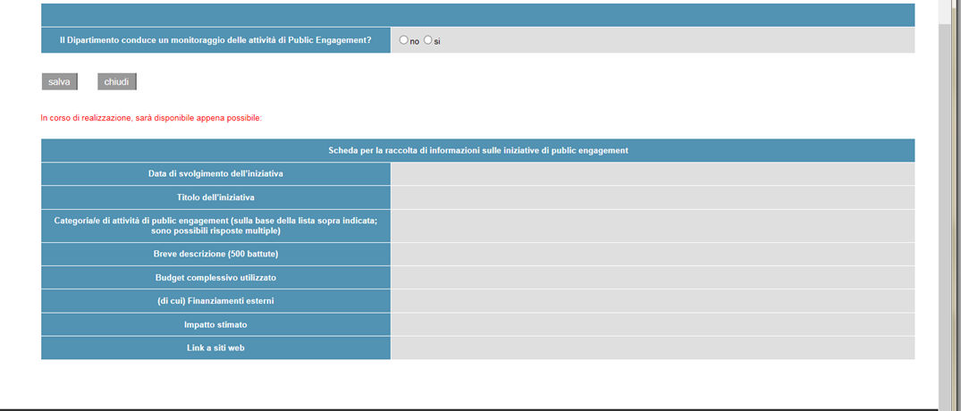
La SUA-RD
parte 3^
Sezione I.4.a PE
relativa al periodo 2011-13 (max 2 iniziative per Dipartimento)
Per MONITORAGGIO delle attività di PE si intende:
• la valutazione dell’impatto delle attività rivolte al pubblico
• il monitoraggio dei visitatori e l'analisi dei fruitori di mostre/musei/collezioni permanenti
• il monitoraggio dei destinatari delle pubblicazioni realizzate per il pubblico (es. numero e tipo lettori, gradimento)
• il monitoraggio dell’impegno dei docenti e del PTA (es. giornate o mesi/uomo)
La maschera richiede la compilazione delle seguenti voci:

Slide 10
La SUA-RD parte 3^
Quadro I5 PATRIMONIO CULTURALE
Il quadro I5 PATRIMONIO CULTURALE descrive le attività di valorizzazione del patrimonio culturale svolte dagli atenei e, in particolare, la realizzazione di scavi archeologici e la fruizione e l’accesso a strutture museali. Queste attività non rientrano nella sfera dell’attività di ricerca e di formazione in senso stretto e dimostrano la capacità da parte dell’istruzione universitaria di fornire un contributo alla comunità.
Rientra in questa sezione anche la conservazione del patrimonio culturale, in quanto rappresenta una forma di impegno sociale delle università, nella misura in cui le università utilizzando edifici di alto valore storico, artistico e culturale, sostengono costi di manutenzione e di gestione e si prendono cura di un patrimonio storico rilevante.
Pur rappresentando una forma di promozione culturale anche biblioteche e archivi, questi non sono
compresi in queste sezione, perché già considerati nella sezione C1 della Parte I della SUA-RD.
Il quadro da compilare è : I.5.a SCAVI ARCHEOLOGICI
e si ritiene di pertinenza di un solo Dipartimento (probabilmente).
Per “scavi archeologici” si intendono attività di scavo svolte dal dipartimento e attestate da una convenzione o da una autorizzazione documentata o da un contratto tra proprietario/gestore del sito e dipartimento. Sono inclusi anche gli scavi realizzati all’estero. La rilevazione viene condotta a livello di dipartimento mediante la compilazione di una scheda per singolo scavo svolto nell’anno
Per ciascuno scavo il dipartimento dovrà indicare la denominazione del sito, il soggetto con cui è in convenzione o che autorizza lo scavo e le finalità. Inoltre, è possibile inserire le risorse dedicate e il finanziamento esterno ricevuto per la gestione dello scavo. L’ANVUR si riserva di chiedere all’ateneo la documentazione attestante la presenza di una convenzione o di un’autorizzazione durante la raccolta dei dati o durante la visita in loco per l’accreditamento periodico.

Slide 11
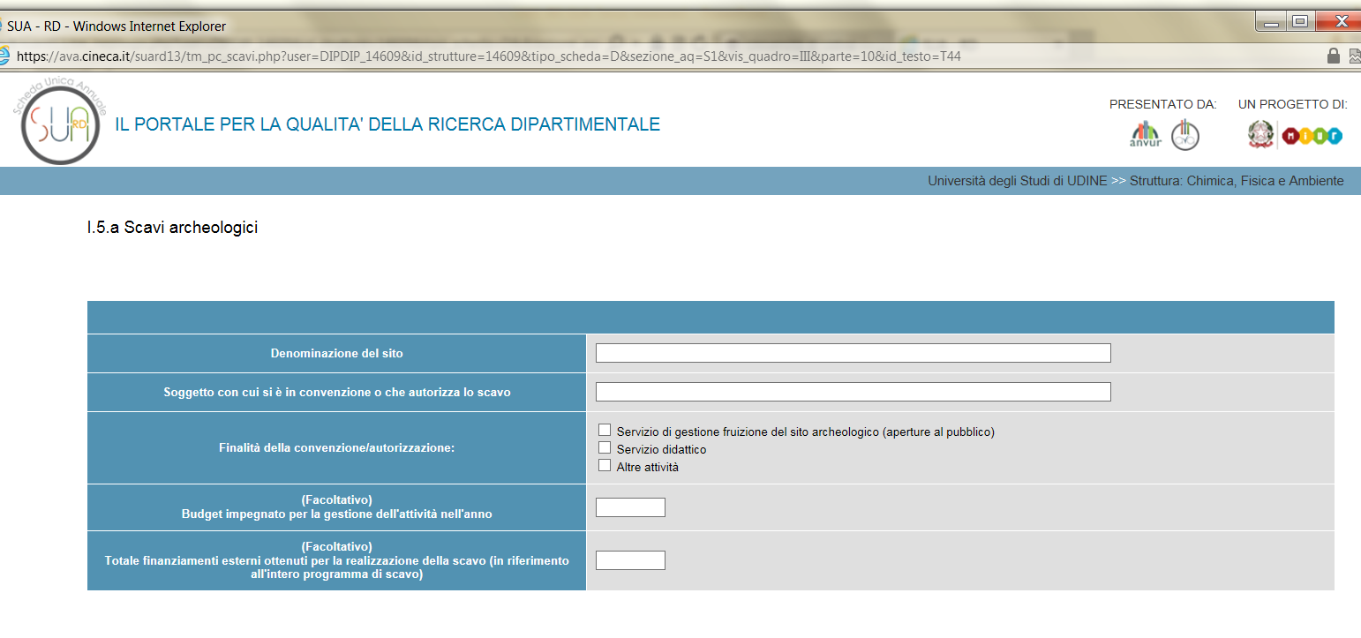
La SUA-RD parte 3^
Quadro I.5.a SCAVI ARCHEOLOGICI
Il portale propone la compilazione delle voci seguenti, come nella maschera allegata:

Slide 12
La SUA-RD parte 3^
IL QUADRO I.6 TUTELA DELLA SALUTE
di pertinenza dei Dipartimenti area Medica
Descrive le attività di tutela della salute svolta dagli atenei nei confronti della comunità. La valorizzazione della ricerca a fini di tutela della salute si caratterizza per una serie di attività molto ampia che include aspetti commerciali (es. brevetti, spin-off, conto terzi), clinico-assistenziali (es. campagne di screening), sociali (es. qualità della vita oggettiva e percepita) e formativi (es. formazione continua in medicina). In questa sotto-sezione vengono considerate per il momento solo le attività di ricerca clinica (svolgimento di trial clinici e presenza di Centri di Ricerca Clinica e di Bio-banche) e l'attività di educazione continua in medicina. Le attività incluse in questo quadro vengono rilevate a livello di dipartimento.
I.6.a Trial clinici
La sperimentazione clinica rappresenta un’occasione di crescita delle conoscenze, delle competenze e
dell’innovazione del servizio sanitario nazionale e regionale, con benefici per la popolazione sia a breve che
a lungo termine. In questa attività rientra lo svolgimento di trial clinici per protocolli terapeutici. La partecipazione a trial clinici è regolata e censita per legge a livello sia nazionale che internazionale. Vengono considerati i trial realizzati nel corso dell’anno dai dipartimenti in convenzione con aziende ospedaliere e strutture sanitarie; non vengono invece considerate le collaborazioni dei docenti che svolgono questa attività a titolo personale.
Ogni dipartimento in cui è presente una sezione di diagnostica e attività di ricerca clinica attraverso trial clinici compila una scheda in cui inserisce il numero di trial clinici in corso di svolgimento e completati, la fase di sperimentazione in cui si collocano, il numero di pazienti arruolati e le entrate derivanti dall’attività.

Slide 13
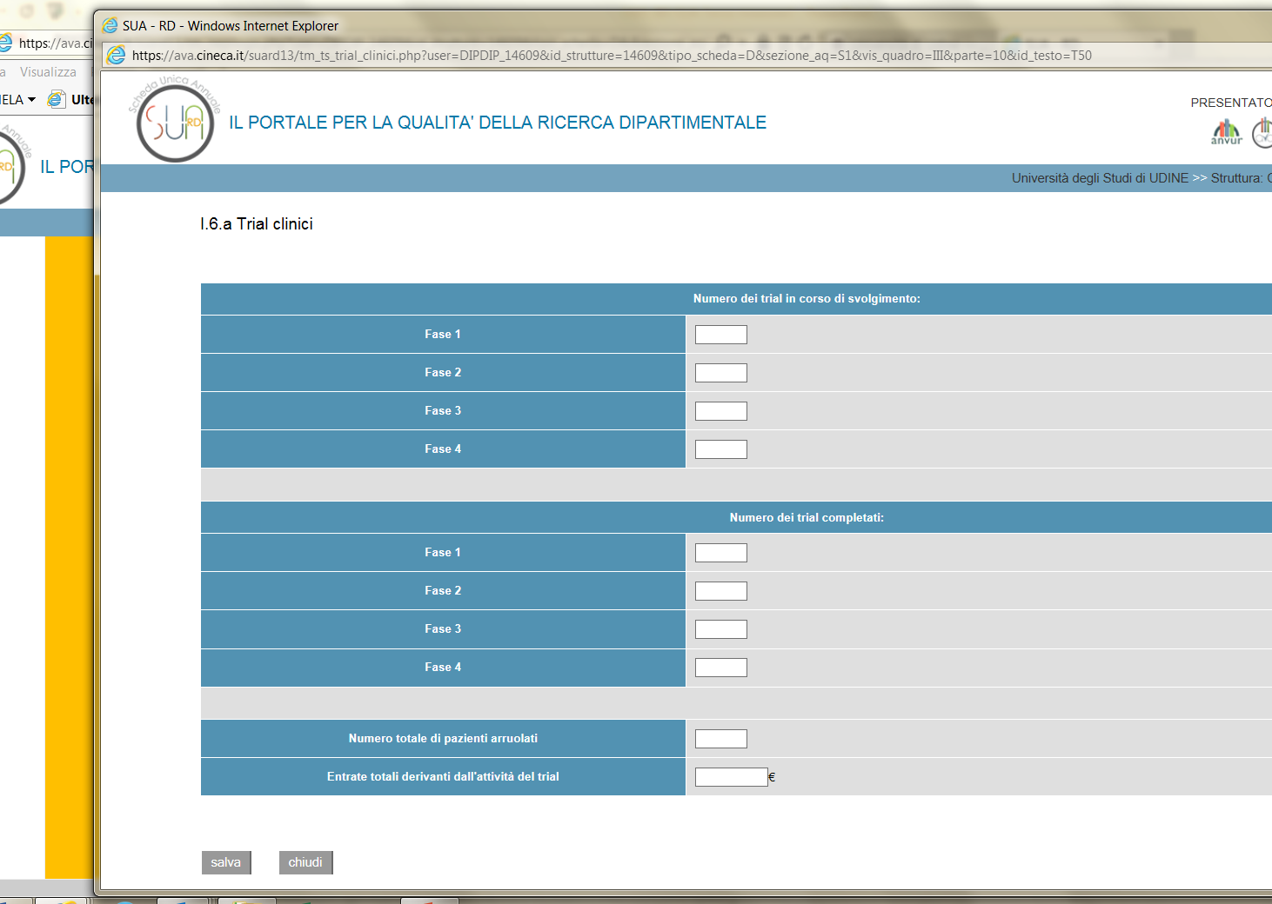
La SUA-RD parte 3^
IL QUADRO I.6.a Trial clinici
Il portale propone la compilazione delle voci seguenti, come nella maschera allegata:

Slide 14
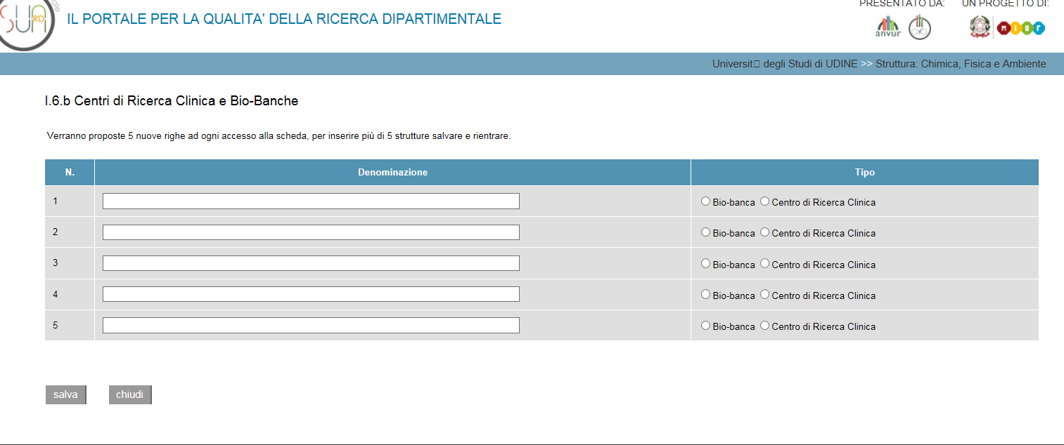
La SUA-RD parte 3^
I.6.b Centri di Ricerca Clinica e Bio-Banche
In questa sotto-sezione rientrano le iniziative quali la creazione di (o la partecipazione a) Centri di Ricerca Clinica o bio-banche. I Centri di Ricerca Clinica (CRC) sono strutture formalmente istituite e specializzate nella sperimentazione in ambito diagnostico-terapeutico. Le bio-banche sono strutture certificate dal Ministero della Salute e dedicate alla conservazione di campioni biologici (es. sieri, tessuti, cellule, DNA, RNA) da utilizzare in progetti di ricerca clinica. Vengono considerati i Centri di Ricerca Clinica convenzionati con i dipartimenti al 31.12.2013; non vengono invece considerate le collaborazioni dei docenti che svolgono questa attività a titolo personale. I dipartimenti devono indicare la denominazione di strutture di tipo CRC o bio-banche qualora presenti.
Il portale propone la compilazione delle voci seguenti, come nella maschera allegata:

Slide 15
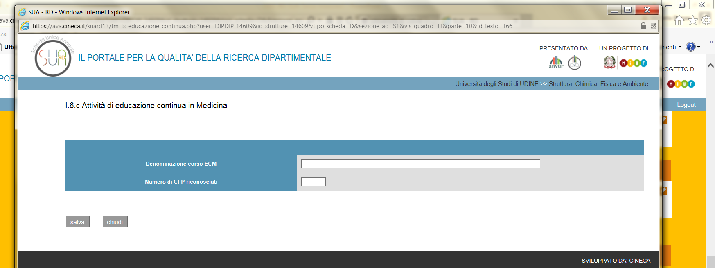
La SUA-RD parte 3^
I.6.c Attività di educazione continua in medicina
In questa sezione rientrano i corsi di Educazione Continua in Medicina (ECM), svolti nel corso dell’anno, certificati dal Ministero della Salute e rivolti a medici, farmacisti, infermieri, veterinari, biologi, tecnici di laboratorio e altro personale interessato del dipartimento. I dipartimenti devono inserire per ogni corso attivato la denominazione e il numero di crediti formativi ECM rilasciati.
Il portale propone la compilazione delle voci seguenti, come nella maschera allegata:
Sono in corso contatti con ANVUR per chiarire meglio quali tipologie di attività vanno inserite.
Per eventuali informazioni mancanti e per un confronto /verifica sui dati acquisiti contattare ADID
cristina.zannier@uniud.it

Slide 16
La SUA-RD parte 3^
IL QUADRO I7 FORMAZIONE CONTINUA
descrive l’attività di formazione continua svolta dalle università. La nozione di formazione continua o permanente (“lifelong learning”) si basa sull'assunto che il bagaglio di conoscenze, abilità e competenze apprese durante la fase della formazione iniziale (scuola e università) non sia, da solo, sufficiente a svolgere i compiti lavorativi in modo efficace. La formazione adulta è una componente fondamentale del lifelong learning.
La normativa italiana definisce "formazione professionale continua" le "attività formative rivolte ai soggetti adulti, occupati o disoccupati, con particolare riferimento alle attività a cui il lavoratore partecipa per autonoma scelta, al fine di adeguare o di elevare il proprio livello professionale, e agli interventi formativi promossi dalle aziende in stretta connessione con l'innovazione tecnologica e organizzativa del processo produttivo” (circolare del Ministero del Lavoro n. 174/96). Quindi, nella definizione sono presenti sia i progetti di formazione continua decisi dai singoli individui sia quelli determinati dalle organizzazioni.
In questa sezione vengono considerate per il momento solo le attività di formazione continua svolte in collaborazione con organizzazioni esterne, in particolare:
- i corsi di formazione continua
- i corsi di formazione professionale a personale di organizzazioni esterne,
lo sviluppo di curricoli congiunti con organizzazioni esterne (imprese, enti pubblici e no profit)
a condizione che non rilascino titoli di tipo accademico e che siano disciplinate da una apposita convenzione fra il dipartimento interessato e l’organizzazione esterna.
Si possono assimilare alle attività suddette anche iniziative svolte in assenza di una convenzione, purché sulla base di atti formali del dipartimento o dell’ateneo (es. delibere di attivazione del corso), dalle quali si evinca l’obiettivo di una formazione funzionale alla specializzazione nel lavoro o all’inserimento nello stesso.

Slide 17
La SUA-RD parte 3^
IL QUADRO I. 7.a FORMAZIONE CONTINUA
Nel caso della formazione continua o professionale i soggetti interessati NON possono essere coloro che tipicamente usufruiscono della didattica di ateneo (studenti iscritti a corsi triennali, magistrali, a ciclo unico o di dottorato).
Ogni dipartimento interessato compila una scheda sull'attività di formazione continua e professionale svolta nel corso dell’anno, sommando i dati derivanti da tutti i programmi formativi in convenzione e indicando il numero totale di corsi e crediti formativi professionali (CFP) erogati, il numero totale di ore di didattica assistita erogate, di partecipanti e di docenti coinvolti. Inoltre, è possibile inserire informazioni relative a docenti esterni e organizzazioni coinvolte, introiti dei programmi e numero di tirocini attivati.
Sono in corso contatti con ANVUR per chiarire meglio quali tipologie di attività vanno inserite.
Per eventuali informazioni mancanti e per un confronto /verifica sui dati acquisiti contattare ADID
cristina.zannier@uniud.it

Slide 18
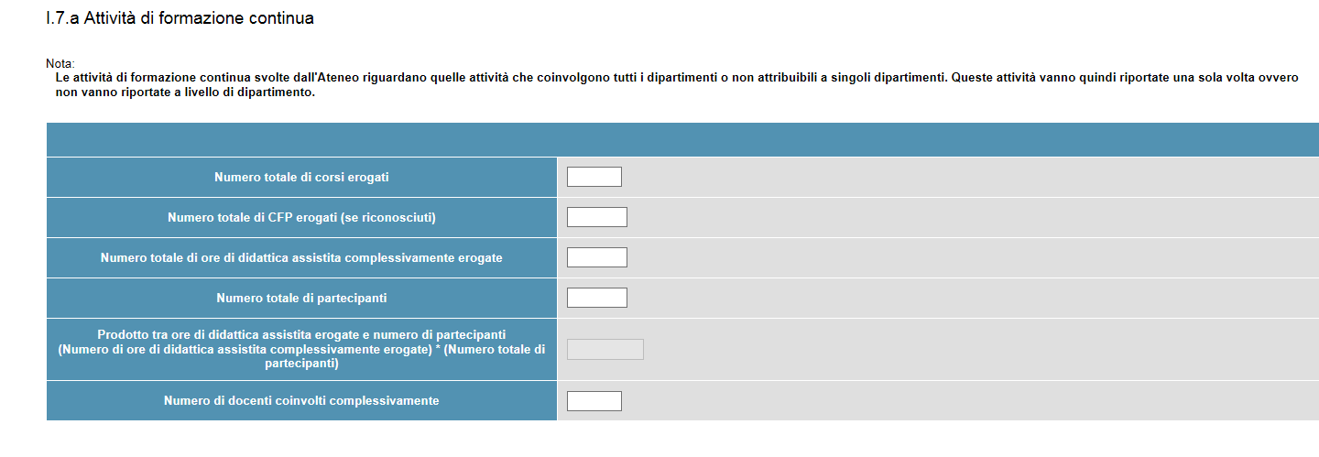
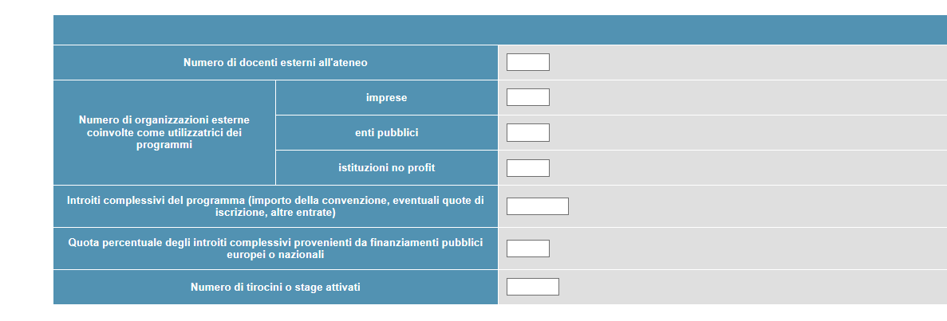
La SUA-RD parte 3^
IL QUADRO I. 7.a FORMAZIONE CONTINUA
Il portale propone la compilazione delle voci seguenti, come nella maschera allegata:
Il portale propone la compilazione delle voci seguenti, come facoltative (si ritiene di non compilare):

Slide 19
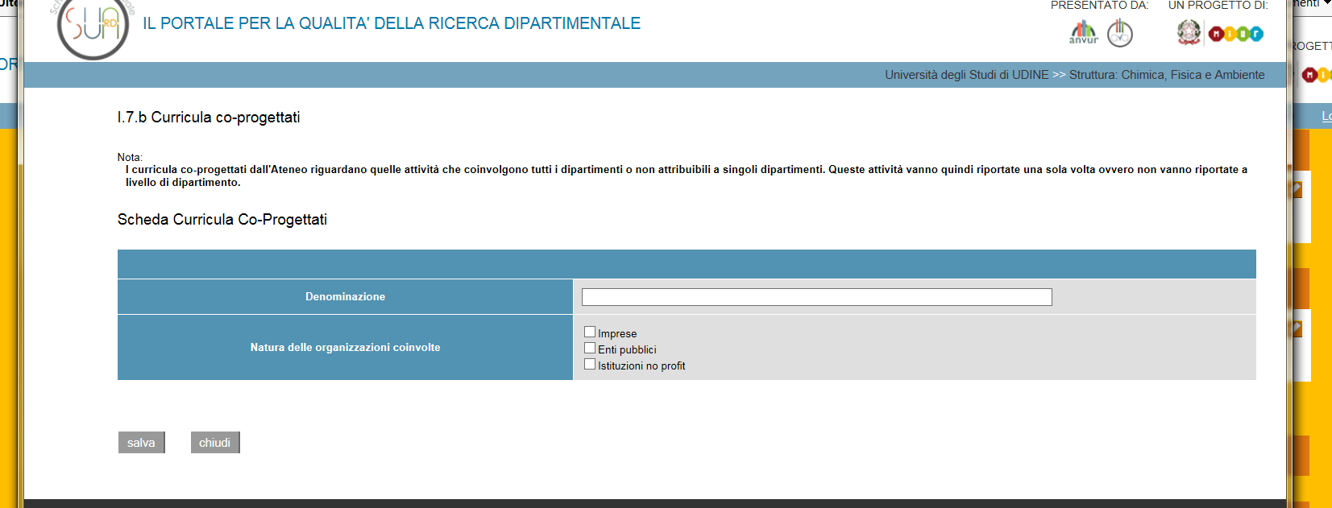
La SUA-RD parte 3^
IL QUADRO I.7.c. CURRICULA CO-PROGETTATI
I curricoli co-progettati sono programmi di formazione universitaria rivolti agli studenti e progettati e realizzati con un contributo significativo da parte di organizzazioni esterne (indicativamente, almeno il 30% del tempo impiegato). Si tratta di corsi di formazione che non rientrano nell’ordinaria attività didattica e che non conferiscono un titolo di studio legalmente riconosciuto. Sono escluse le lauree di ogni tipo, anche quelle sanitarie, così come i corsi di specializzazione, i master e i dottorati.
Ogni dipartimento compila una scheda per ciascun curricolo co-progettato con organizzazioni esterne svolto nel corso dell’anno, indicando la natura delle organizzazioni coinvolte.
Il portale propone la compilazione delle voci seguenti, come nella maschera allegata:
Sono in corso contatti con ANVUR per chiarire meglio quali tipologie di attività vanno inserite.
Per eventuali informazioni mancanti e per un confronto /verifica sui dati acquisiti contattare ADID
cristina.zannier@uniud.it

Slide 20
La SUA-RD 3^parte :
scadenze
Scadenza interna
Scadenza ANVUR
Chiusura della compilazione:
16. 04. 2015
30. 04. 2015
Parte III

Slide 21
CONTATTI
PRESIDIO DELLA QUALITA’ presidio.qualita@uinud.it
AREA UMANISTICA prof. GUARAN andrea.guaran@uniud.it
AREA SCIENTIFICA prof. SNIDARO lauro.snidaro@uniud.it
prof. GASPARETTO alessandro.gasparetto@uniud.it
AREA ECONOMICO-GIURIDICA prof. COMINO stefano.comino@uniud.it
AREA MEDICA prof.ssa PALESE alvisa.palese@uniud.it

